Slide 1
S-CHEMI
Safety Chemical Warehouse Keeper
Copyright
<로딩 화면>

Slide 2
1
1
로그인 실패 팝업
S-CHEMI
S-CHEMI
Safety Chemical Warehouse Keeper
로그인 실패
1
ID
로그인
ID
sam0909
로그인
ID 및 패스워드를 다시
확인해주세요.
PW
PW
*********
1
확인
로그인 화면으로 이동
Copyright
<로그인 화면>

Slide 3
1
로그인 성공 시
메인 화면으로 이동
S-CHEMI
회원 정보 수정
S-CHEMI
Safety Chemical Warehouse Keeper
창고 출입
1
ID
sam0909
로그인
입고 처리
PW
*********
출고 처리
로그아웃
Copyright
<로그인 화면>

Slide 4
2
1
1
S-CHEMI
회원 정보 수정
1
수정 확인 팝업
아이디
수정 확인
sam0909
기업 코드
회원 정보를 수정하시겠습니까?
3A6F
1
2
1
취소
확인
회원 정보 수정
이름
홍길동
창고 출입
회원 정보 수정 화면으로 이동
전화번호
입고 처리
010-3456-2222
비밀번호
출고 처리
*********
2
수정 성공 팝업
비밀번호 확인
로그아웃
*********
수정 완료
아이디와 기업코드를 제외한
모든 항목을 입력해주세요.
수정이 완료되었습니다.
2
1
확인
수정
메인 메뉴 화면으로 이동
<회원 정보 수정 화면>

Slide 5
2
1
1
S-CHEMI
회원 정보 수정
1
비밀번호 불일치 팝업
아이디
비밀번호 불일치
sam0909
기업 코드
비밀번호를 다시 확인해주세요.
3A6F
1
1
회원 정보 수정
이름
확인
홍길동
창고 출입
전화번호
회원 정보 수정 화면으로 이동
입고 처리
010-3456-2222
비밀번호
1
항목 미입력 시 팝업
출고 처리
*********
비밀번호 확인
항목 미입력
로그아웃
*********
입력되지 않은 항목이 있습니다.
다시 한 번 확인해주세요.
아이디와 기업코드를 제외한
모든 항목을 입력해주세요.
1
확인
1
수정
회원 정보 수정 화면으로 이동
<회원 정보 수정 화면>

Slide 6
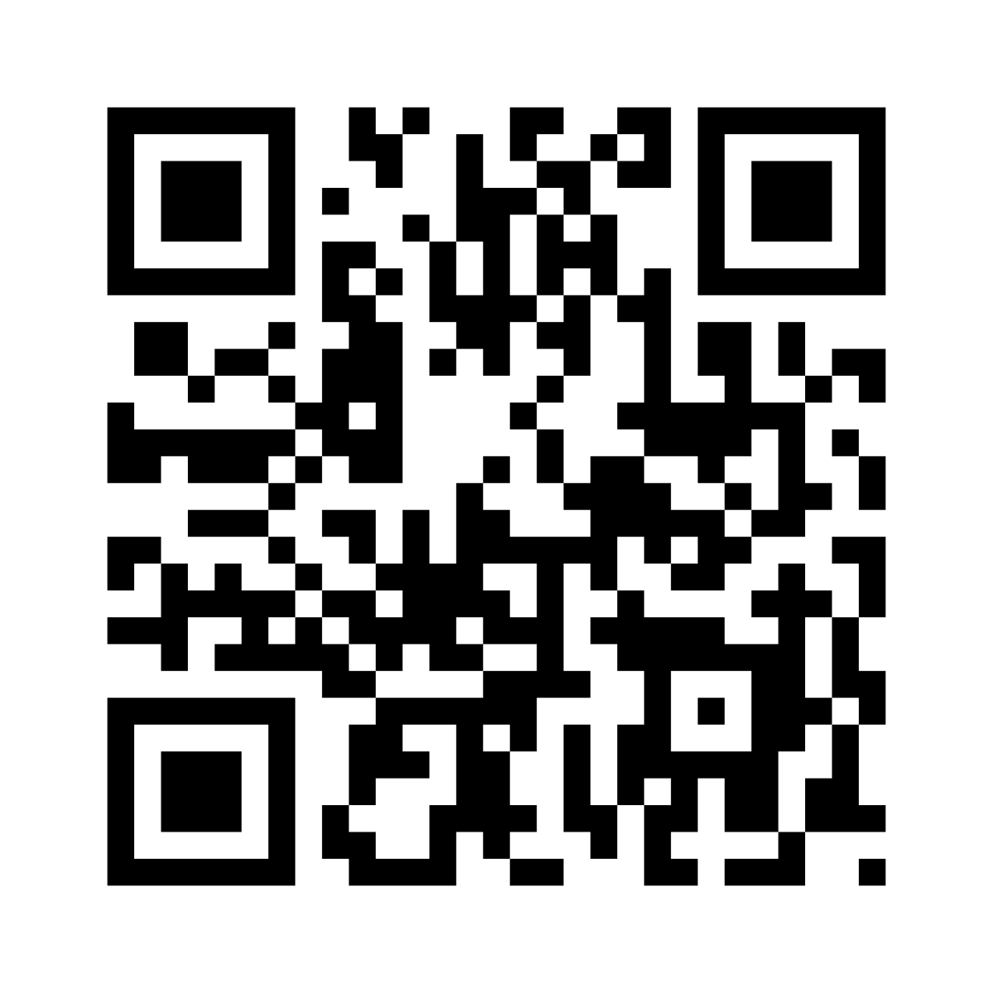
1
2
S-CHEMI
창고 출입
카메라 초점을 맞춰 주세요
1
창고 출입 QR 촬영 성공 팝업
회원 정보 수정
QR 촬영 성공
2
창고 출입
창고 출입이 기록되었습니다.
입고 처리
확인
출고 처리
1
로그아웃
메인 화면으로 이동
1
촬영
<창고 출입 화면>

Slide 7
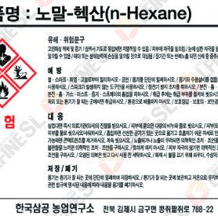
3
1
S-CHEMI
입고 처리
입고 처리
카메라 초점을 맞춰 주세요
회원 정보 수정
제품명이 잘 보이도록
라벨지를 촬영해 주세요
창고 출입
3
입고 처리
출고 처리
로그아웃
1
1
촬영
촬영
<입고 시 QR코드 촬영 화면>

Slide 8
1
1
입고 처리 확인
S-CHEMI
입고 처리
입고 처리 확인
창고 위치
1-A 입고 처리
하시겠습니까?
1-A
1
취소
확인
회원 정보 수정
1
2
2-A
입고 처리 화면으로 이동
창고 출입
3
2-B
입고 처리
2
입고 처리 완료
출고 처리
3-A
입고 처리 완료
로그아웃
3-B
입고 처리가 완료되었습니다.
3-C
확인
1
입고 처리 화면으로 이동
<입고 시 QR코드 촬영 화면>

Slide 9
4
S-CHEMI
출고 처리
카메라 초점을 맞춰 주세요
1
출고 처리 성공 팝업
회원 정보 수정
출고 처리 성공
창고 출입
입고 처리
출고 처리가 완료되었습니다.
4
확인
출고 처리
4
로그아웃
QR 촬영 화면으로 이동
1
촬영
<출고 시 QR코드 촬영 화면>

Slide 10
1
1
S-CHEMI
5
로그아웃 확인 팝업
로그아웃 확인
정말 로그아웃 하시겠습니까?
취소
확인
S-CHEMI
회원 정보 수정
1
1
Safety Chemical Warehouse Keeper
창고 출입
메인 메뉴 화면으로 이동
ID
로그인
입고 처리
로그아웃 성공 팝업
PW
1
출고 처리
로그아웃 성공
5
로그아웃
로그아웃 되었습니다.
1
확인
로그인 화면으로 이동
Copyright
<로그아웃 화면>

